Slide 1
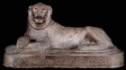
Священные животные Древнего Египта в украшениях и предметах быта
Учитель ИЗО, черчения и МХК
Мошенец Татьяна Валерьевна
МБОУ «СОШ №26» г. Зима, Иркутской области»

Slide 2
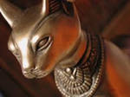
Цель:
выполнить эскиз одного из украшений в стиле древнеегипетского искусства, через образы священных животных Древнего Египта.

Slide 3
Задачи:
дать более широкое представление о декоративно-прикладном искусстве Древнего Египта с помощью образов священных животных;
сформировать представление о символике украшений у египтян;
воспитывать эстетический вкус и уважение к культуре другого народа;
развивать ассоциативно-образное мышление, творческую фантазию.

Slide 4
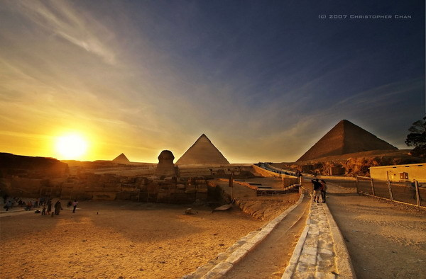
«Благодари судьбу за счастье, Кто видел родину чудес, Край, где неведомо ненастье, Страну безоблачных небес…»
Романов

Slide 5
Но не только «души» божеств олицетворяли животные.
Само изображение богов было причудливой смесью
человека с животными.

Slide 6
Нут - Мать звезд и неба.
Ра - Главный и сильнейший, бог света и Солнца.
В древней религии много было почитаемых животных, от которых во многом зависела жизнь людей.

Slide 7
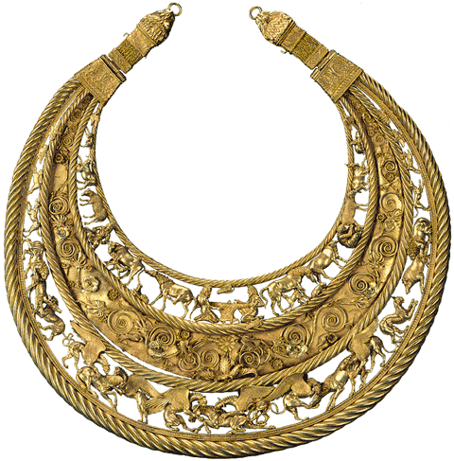
Египет считают родиной ювелирных изделий

Slide 8
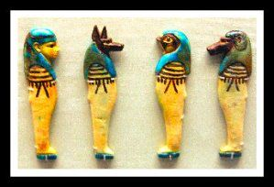
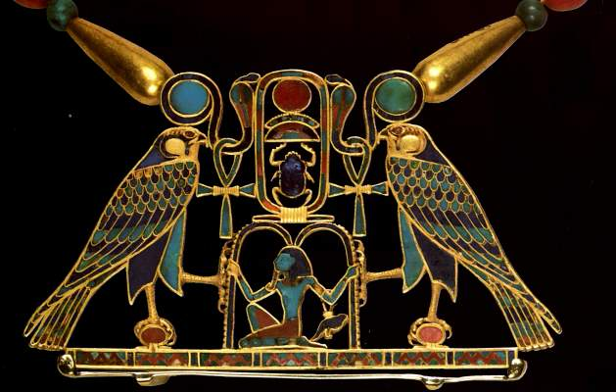
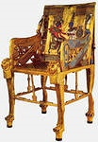
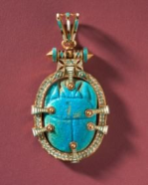
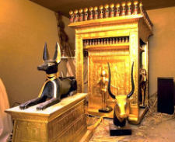
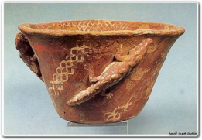
обереги, талисманы
Египетские амулеты
Шакал (Анубис)
Золотой трон Тутанхамона
саркофаг Тутанхамона

Slide 9
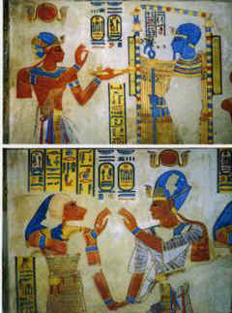
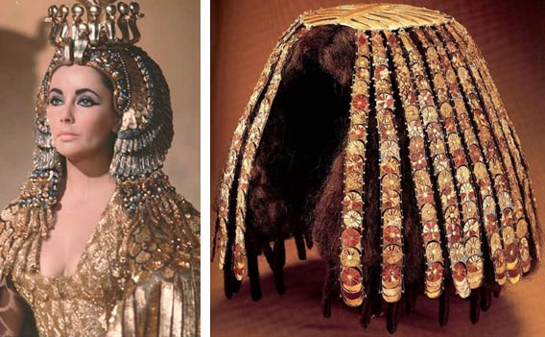
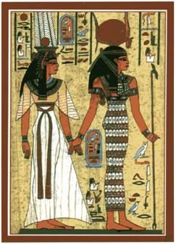
Египет пронес всю свою магически-религиозную силу, воплощенную в ювелирных изделиях, которые носили в определенный момент и на определенных частях тела.

Slide 10
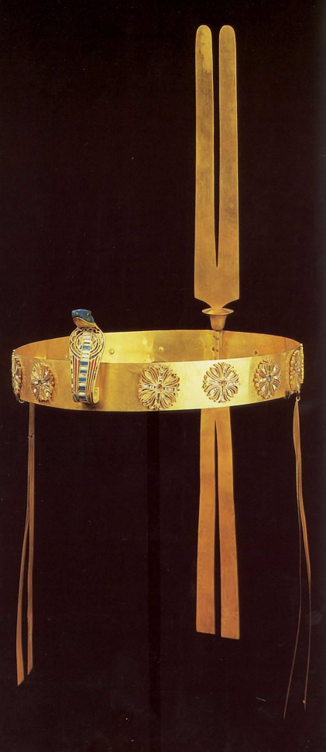
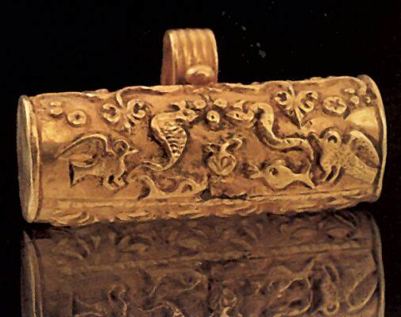
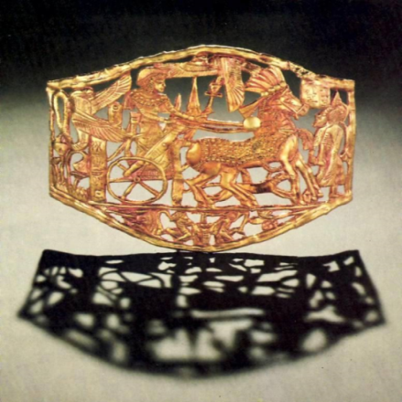
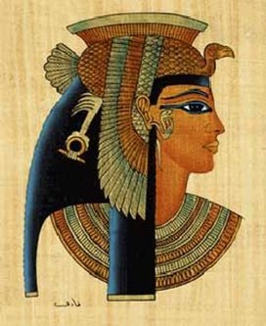
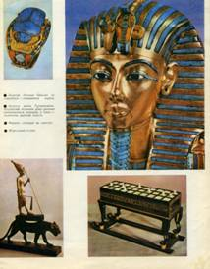
Украшения древнего Египта
диадема
пряжка
Капсула-амулет

Slide 11
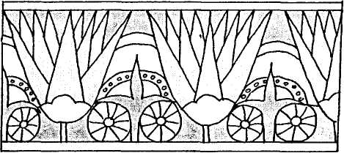
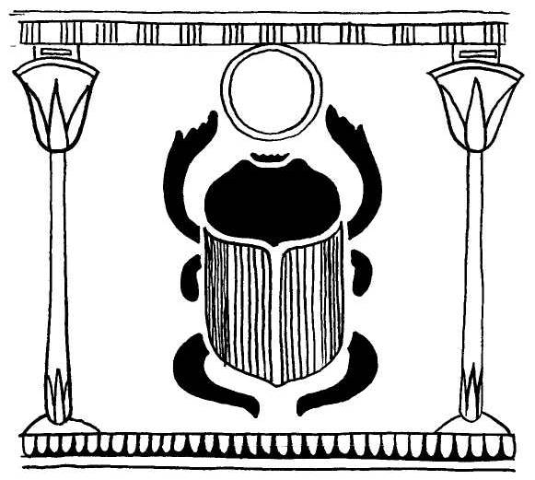
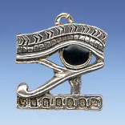
Декоративная символика Древнего Египта
Лотос
Скарабей
Глаз
Шар
Ладья

Slide 12
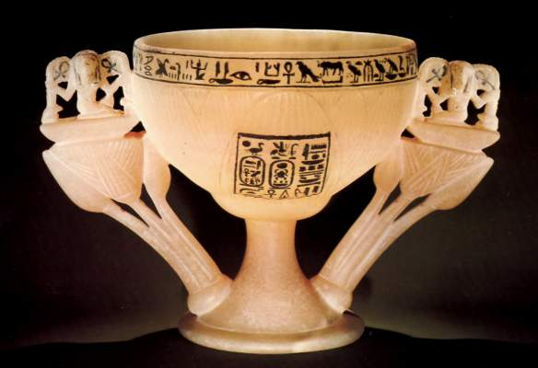
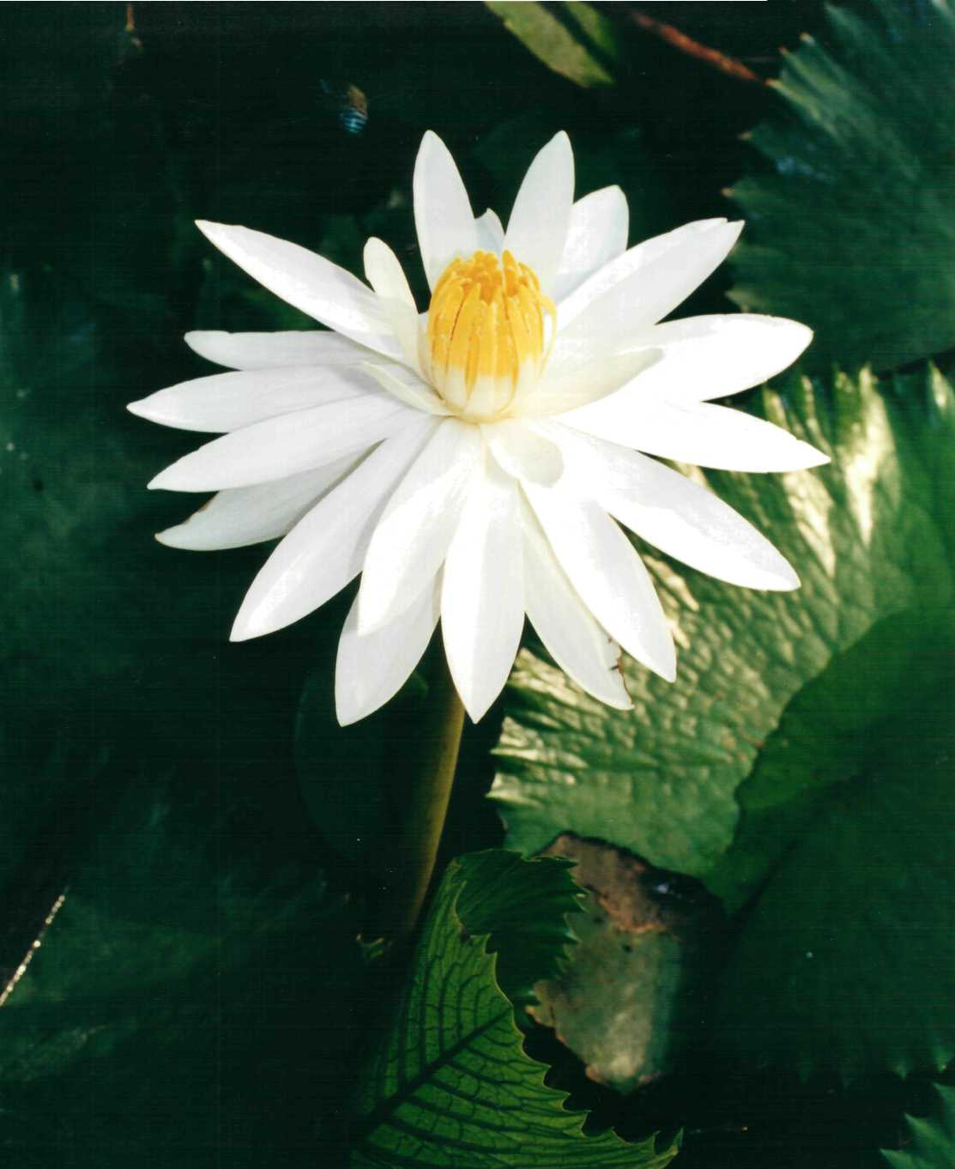
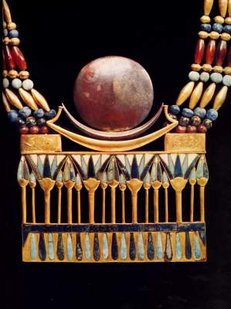
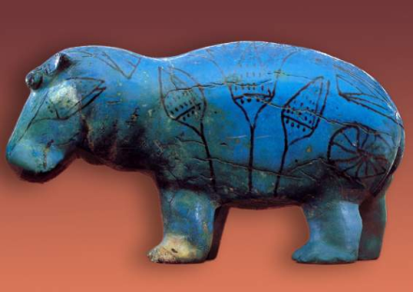
Лотос
олицетворял собой красоту, бессмертие,
вечную жизнь.

Slide 13
Глаз - Уджат
Проницательный глаз бога Гора. Символизировал исцеление и защиту. Он является символом силы бога света и потому популярным амулетом. В «Книге мертвых» (гл.42) говорится: «Глаз Гора награждается вечной жизнью; и он защищает меня, даже когда он закрыт». Поэтому уджаты часто рисовались на гробницах.
защищал от любой беды и символизировал жизнь после смерти

Slide 14
знаки – обереги
Вот массивная подвеска – пектораль великолепной работы с изображением крылатого скарабея, поддерживающего ладью Луны.

Slide 15
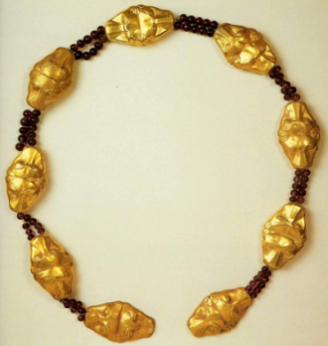
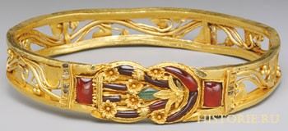
золотисто-желтый обозначал солнце
белый - луну
зеленый - символизировал воскресение природы и ее плодородие
синий - небо и воду
Пояс царевне Меререт

Slide 16
?
Что привлекло ваше внимание?
?
Что можно сказать об их форме и декоре?

Slide 17
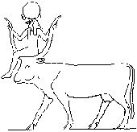
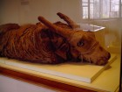
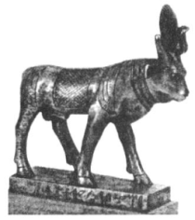
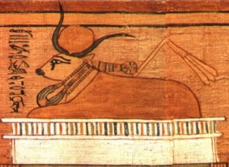
Статуэтка бога Аписа с солнечным диском между рогов. VII в. до н. э.; Эрмитаж.
Умерших быков бальзамировали, мумии укладывали в саркофаги, которые затем устанавливали в подземных галереях Мемфисского некрополя на западном берегу Нила.
Бех - Белый бык с черными пятнами, ипостась Монту, сын небесной коровы.
Корова, бык

Slide 18
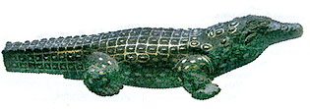
Крокодил
Себек бог-крокодил Фаюма. Конец эпохи Птолемеев

Slide 19
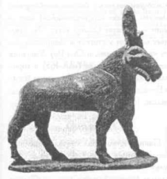
Баран
Баран Амона, увенчанный солнечным диском. Бронзовая статуэтка

Slide 20
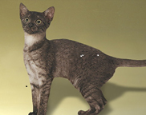
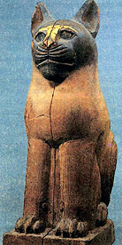
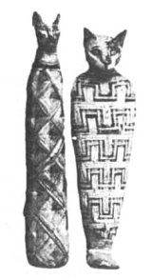
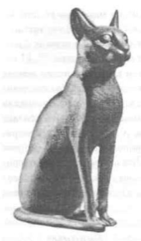
Кошка
Мумифицированные
кошки
Умерших кошек бальзамировали и хоронили в особом святилище при храме богини Баст в Бубастисе

Slide 21
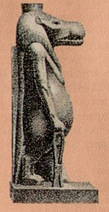
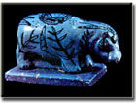
Амат - Имеет тело гиппопотама, лапы и гриву льва, пасть крокодила.
Гиппопотам
культ гиппопотама особого распространения не получил: гиппопотамы почитались только в Папремитском округе и ещё в некоторых местах
Лепидот. Бронзовая статуэтка

Slide 22
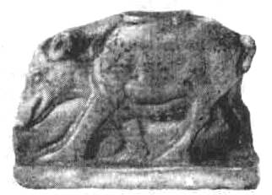
Свинья
В виде свиньи с поросятами-звёздами на животе иногда изображалась Нут.
Фаянсовый амулет-статуэтка с изображением свиньи. VII в. до н. э

Slide 23
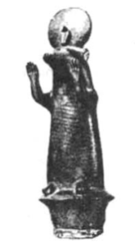
Мангуст
Священным животным ихневмон стал считаться с периода правления XXII династии, однако упоминания его в религиозных текстах встречаются и раньше. Ихневмоны посвящались Солнцу, Ра и Уаджет.
Ихневмон, стоящий на задних лапках. Бронзовая статуэтка

Slide 24
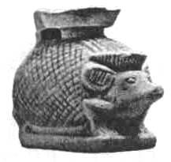
Ёж
Культ ежа был распространён повсеместно.
В виде этого животного часто изготовляли сосуды для возлияний.
Фаянсовый сосуд для благовоний в виде ежа

Slide 25
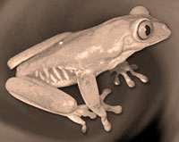
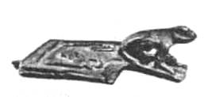
Лягушка
Египте существовало поверье, будто лягушка обладает способностью самозарождения, поэтому она связывалась с загробным культом и воскресением после смерти.
Бронзовый амулет в виде лягушки, сидящей на жертвеннике. На жертвеннике выгравированы изображения даров — сосуды, хлеба и птица. XXVI династия

Slide 26
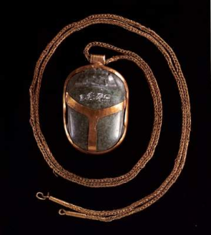
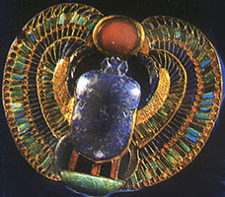
Жук-скарабей
Священным считался навозный жук - скарабей.
Культ его связывался с культом Хепри.
Хепри - божество с головой скарабея – символизирует утреннее,
восходящее Солнце.

Slide 27
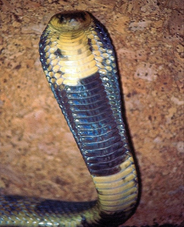
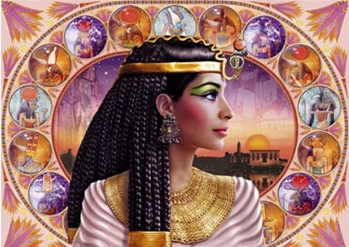
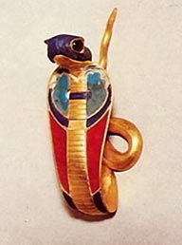
Упес - Богиня испепеляющего пламени с головой змеи.
Кобра
У египтян считалась символом могущества, ее изображением украшали головной убор фараона.

Slide 28
знаки-символы священных животных Древнего Египта
Корова, бык
Ёж
Лягушка
Скарабей
Кобра
Крокодил
Кошка
Гиппопотам
Свинья
Мангуст
Баран

Slide 29
Задание:
Выполнить эскиз ювелирного украшения Древнего Египтянина

Slide 30
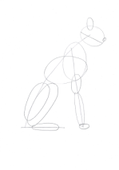
Как же можно нарисовать египетскую кошку?
Начните рисовать животное с наметок
Голову кошки нарисуйте в виде небольшого круга, а туловище и лапы в форме наклонных удлиненных овалов.
По линиям круга и овалов объедините контуры аккуратными плавными линиями, так получился силуэт кошки. Вверху головы изобразите треугольное острое ухо. От туловища нужно провести линию изогнутого хвоста.
Необходимо провести ровные линии, виде подставки: на ней будет сидеть ваша кошка.
Закончив рисунок, ластиком сотрите все вспомогательные линии. Тщательно прорисуйте все детали кошки черно-серой краской, предавая ей объем, учитывая затененные и освещенные участки.
Нужно нарисовать кошачий глаз в виде галочки, ведь мы на него смотрим с боку.
Детализируйте рисунок. Добавьте тени в виде штриховки, где это нужно. Нарисуйте ворсинки шерсти

Slide 31
Выставка работ учащихся

Slide 32
Вопросы для повторения:
Какие виды украшений предпочитали носить древние египтяне?
Какие символы использовали мастера-ювелиры в своих произведениях?
Вспомните и назовите священных животных в Древнем Египте.
Почему в египетской религии так много божественных животных?
Что олицетворяла богиня Басет и почему египтяне считали кошку священным животным?
С чем связан культ жука скарабея?
Что египтяне делали с умершими быками?

Slide 33
Домашнее задание
Приведенный перечень животных, игравших ту или иную роль в религиозных воззрениях египтян, не является исчерпывающим ни по названиям животных, ни тем более по деталям их культа.
Дополнительно найти материал по данной теме. (лев, собака, шакал)

Slide 34
Творческих успехов!

